Slide 1
Frontend Programozás
AJAX bevezetés, XHR objektum, Fetch API, Ajax kérelem küldése Fetch API-val és válasz feldolgozása

Slide 2
AJAX
Az AJAX egy kérés-válasz alapú aszinkron programozási módszer JS-ben, amelyet webalkalmazások fejlesztésénél alkalmaznak
AJAX módszer célja, hogy a weboldal reszponzív módon azonnal képes legyen reagálni a változásokra úgy, hogy azt ne kelljen a felhasználónak újratölteni!
Az adatok állandó frissüléséhez a weboldal egy szerverrel kommunikál, amely biztosítja a böngészőnek az adatokat!
A technika a Fetch API-hoz hasonlítható, azonban itt Ígéret objektumok helyett egy böngészőbe épített objektummal dolgozunk!

Slide 3
AJAX
Az AJAX nem egy programozási nyelv, hanem egy programozási módszertan
Magába foglalja a modern webalkalmazáshoz szükséges technológiákat és nyelveket:
  HTML: Weboldal felépítését leíró nyelv – Weboldal DOM fa alapján épül fel
  CSS: Weboldal megjelenését leíró nyelv
  JavaScript: Weboldal interaktivitását növelő programozási nyelv
  XML: A webszerver adatainak tárolására és továbbítására szolgáló leíró nyelv

Slide 4
Kommunikáció böngésző és szerver között – AJAX esetén
XMLHttpRequest objektum: Modern böngészőkben rendelkezésre álló objektum (API)
  Objektumok formájában tudunk lekérdezést indítani a webszerver felé!
A szerver feldolgozza a kérést, visszaküldi a lekérdezésben kért adatokat egy válasz formájában a böngészőnek!
HTML DOM: A böngészőnek visszaérkezett adatokat a JS feldolgozza, frissíti a weboldal HTML DOM fájában lévő objektumokat!

Slide 5
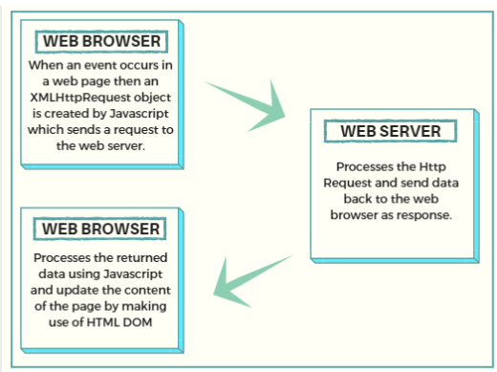
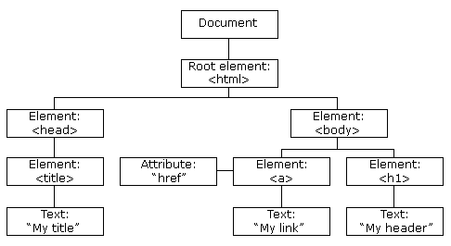
Kommunikáció böngésző és szerver között – AJAX esetén
Forrás
Forrás

Slide 6

XMLHttpRequest(XHR) objektum tulajdonságai
Új példányt kell létrehozni a XMLHttpRequest() objektumból
Az objektum tulajdonságaival nyomon követhető egy kérés-válasz állapota és eredménye!
readyState tulajdonság: Lekérdezhető vele egy kérés-válasz aktuális állapota!
  0: A kérés létrejött, de még még nincs elindítva a szerver felé
  1: A szerverrel való kapcsolat létrejött
  2: Kérés beérkezett a szerverhez
  3: A válasz feldolgozás alatt áll
  4: Kérés feldolgozásra került és a válasz továbbítva lett

Slide 7
XMLHttpRequest(XHR) objektum tulajdonságai
onreadystatechange tulajdonság: Eseménykezelő, amely meghatározza, hogy a readystate tulajdonság eltérő állapotainál mely metódusokat kell futtatni!
status tulajdonság: Visszaadja a kérésre adott válasz HTTP státuszkódját!
  Egy státuszkód meghatározza, hogy a kérés sikeres volt-e, és ha nem, akkor milyen hiba történt
  200 – OK: A válasz sikeres, a kért adat elérhető
  404 – Not Found: A kérést nem tudja teljesíteni a szerver, mert a kért erőforrás (adat) nem található a szerveren
  500 – Internal Server Error: A szerveren belső hiba történt, kérés megválaszolása nem lehetséges

Slide 8
XMLHttpRequest(XHR) objektum tulajdonságai
responseText tulajdonság: Szöveges formában (text) tárolja a szervertől érkező választ
  Minden esetben szövegként tárolja a választ, még akkor is, ha a szerver JSON vagy XML formátumú adatot küldött!
  Ha a válasz eredetileg JSON formájú volt, akkor a responseText tulajdonság értékét át kell alakítani a JSON.parse() függvénnyel egy JS objektummá!
    Ha JS objektum lesz belőle, akkor már lehet vele dolgozni JS-ben!
  Ha a válasz eredetileg XML formájú volt, akkor a responseXML tulajdonságot kell használni az átalakításához, de ezzel nem fogunk foglalkozni a továbbiakban!

Slide 9
XMLHttpRequest(XHR) objektum metódusai
open(módszer, url, async) metódus: Megnyitja az objektumot, felkészíti a kérésre
Paraméterei:
  Módszer: A HTTP-kérés típusának megadása (Pl.: GET vagy POST)
  Url: Egy útvonal a szerveren vagy egy lokális fájl, ahol a kért adat vagy fájl található
  Async: Logikai érték, amely meghatározza, hogy a kérés aszinkron (true) vagy szinkron (false) legyen

Slide 10

XMLHttpRequest(XHR) objektum metódusai
send(adatok) metódus: Kérés indítható vele a szerver felé
Paraméterei:
  adatok: Opcionális paraméter, amely a szerver felé elküldendő adatokat tartalmazza
    Csak akkor van haszna, ha nem lekérdező (GET), hanem adatküldő HTTP-kérést (POST, PUT, PATCH, stb) indítunk a szerver felé

Slide 11
AJAX módszer alkalmazása - példafeladat
Nézzük meg egy példafeladaton keresztül, hogyan kell AJAX módszerrel egy kérést indítani a szerver felé, és feldolgozni a választ!
1. Lépés: XHR objektum létrehozása:
2. Lépés: Objektum megnyitása az objektum open() metódusával

Slide 12
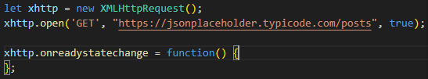
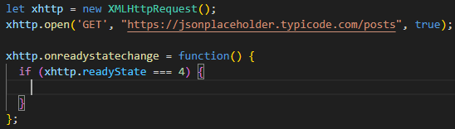
AJAX módszer alkalmazása - példafeladat
3. Lépés: Az onreadystatechange eseménykezelő függvényének megírása
4. Lépés: A readyState tulajdonság értékének vizsgálata

Slide 13
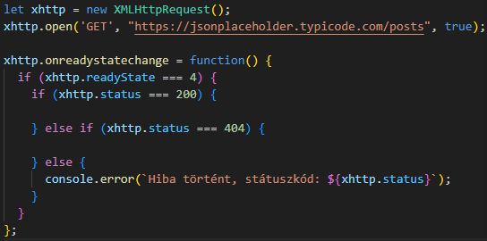
AJAX módszer alkalmazása - példafeladat
5. Lépés: A status tulajdonság értékének vizsgálatai

Slide 14
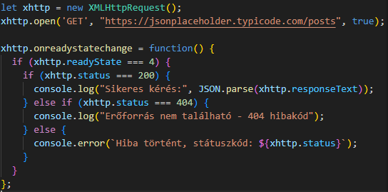
AJAX módszer alkalmazása - példafeladat
6. Lépés: A JSON.parse() függvény használata, hogy a válaszként megkapott JSON objektumot egy JS objektumként is használni lehessen!

Slide 15
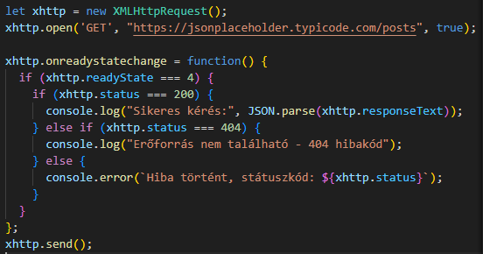
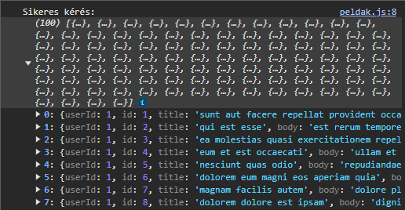
AJAX módszer alkalmazása - példafeladat
7. Lépés: A send() függvény meghívása az XHR objektumra!

Slide 16
HTTP-kérések
A HTTP-kérések adatok lekérdezésére, módosítására és törlésére szolgálnak
Legfontosabb HTTP-kérések:
  GET: Adatok lekérése egy szerverről
    URL tartalmazza az adatokat
    Érzékeny adatok lekérésére nem biztonságos megoldás
  POST: Adatok küldése egy szerver felé
    Használható adatok küldésére, frissítésére vagy létrehozására
    Az adatok nem láthatók URL-ben, hanem a HTTP-kérés törzsében érkeznek
  PUT: Adatok küldése a szerver felé
    Meglévő adatokat frissít, ám ezek felülírják a meglévő adatokat a szerveren
    Minden más adatot a típusnak megfelelően alapértelmezettre állít
  PATCH: Adatok küldése a szerver felé
    Meglévő adatokat frissít, csak az módosítandó adatokat írják felül
  DELETE: Adatok törlése a szerverről

Slide 17
HTTP státuszkódok és kezelése AJAXban
Ezek a kódok tájékoztatják a klienst (böngészőt) a kérések eredményeiről!
A státuszkódok csoportosítása az első szám alapján történik:
  1xx: Információs válaszkódok
    100: Kliens folytathatja a kérést
  2xx: Sikeres válaszkódok
    200: OK – A kérés sikeresen teljesült, a válasz tartalmazza az eredményt
    201: CREATED – Új erőforrás jött létre a szerveren (POST/PUT/PATCH esetén)
    204: NO CONTENT – Kérés sikeres volt, de nincs visszaküldendő adat
  3xx: Átirányítás (keresett erőforrás új helyre került)
    301: Erőforrás új helyre költözött véglegesen
    302: Erőforrás ideiglenesen más helyen található
  4xx: Hiba, sikertelen válaszadás, mivel a kérés nem megfelelő
    400: BAD REQUEST – A kérés szintaktikailag hibás
    401: UNAUTHORIZED – Az erőforráshoz való hozzáférés autentikációt igényel
    404: NOT FOUND – Erőforrás nem található
  5xx: Szerverhiba
    500: Általános szerverhiba

Slide 18
AJAX módszer alkalmazása - példafeladat
Plusz lépés: Módosítsuk úgy az előző feladatot, hogy az első három objektumot kiíratjuk a tömbből egy weboldalon!
Önálló feladatvégzés!

Slide 19
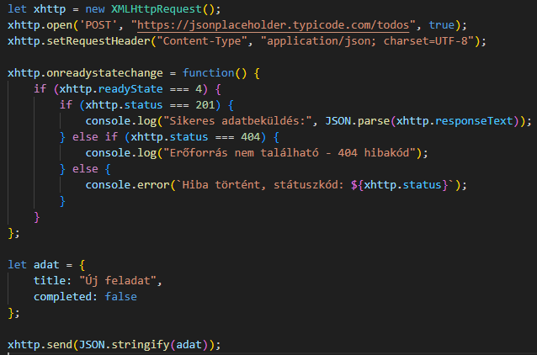
AJAX - POST
Eddig csak adatot kértünk le, ehhez a GET HTTP-kérést kellett elindítani
Adatot feltölteni a szerverre a POST HTTP-kérés segítségével kell

Slide 20
AJAX - POST
setRequestHeader() – A HTTP-kérések fejlécének beállításait végzi el
  Az előző példában a Content-type tulajdonságot állítottuk be json formára, UTF-8 karakterkódolással
  Ezzel megadtuk, hogy a szerver milyen formátumban fogja megkapni az adatokat
    Korábban beszéltük, hogy a két legáltalánosabb szerver adatformátum a JSON és az XML, itt JSON-t határoztunk meg
A send() függvényben át kellett adni a változót, ami objektum típusú
  Fontos, hogy használni kell a JSON osztály stringify() metódusát, mert az átadott objektum jelenleg JS objektum, és ezt JSON formátumba kell alakítani

Slide 21
Fetch API - Ismétlés
A Fetch API egy kérés-válasz alapú aszinkron programozási módszer JS-ben, amelyet webalkalmazások fejlesztésénél alkalmaznak
Fetch API célja, hogy a weboldal reszponzív módon azonnal képes legyen reagálni a változásokra úgy, hogy azt ne kelljen a felhasználónak újratölteni azt!
Az adatok állandó frissüléséhez a weboldal egy szerverrel kommunikál, amely biztosítja a böngészőnek az adatokat!
Ez alapján látható, hogy az AJAX és a Fetch API módszertan számos ponton hasonlóságot mutat, ám vannak eltérések is közöttük!

Slide 22
AJAX Vs. Fetch API - Hasonlóságok
Mindkét módszertan aszinkron HTTP-kérések küldését teszi lehetővé!
  Aszinkron, így a weboldal dinamikusan frissül a feldolgozott válaszadatokkal!
További közös tulajdonságaik:
  Mind a két módszer támogatja a JSON és más adatformátumok (pl.: XML) kezelését
  Mindkettő követi a CORS szabályait, amelyek a külső szerverekkel történő kérés-válasz kommunikációt szabályozzák
AJAX módszer helyett a mai, modernebb Fetch API-t érdemes használni!

Slide 23
AJAX Vs. Fetch API - Eltérések
Egyszerűség és szintaxis:
  Az AJAX több kódsort igényel, hiszen eseménykezelőt kell alkalmazniA Fetch API Könnyen követhető szintaxist alkalmaz, kevesebb kódsort igényel a megvalósítás
Hibakezelés:
  Az AJAX több kódsort igényel a hibák kezelésére
  A Fetch API a jól ismert try-catch megvalósítást használja
Szinkron és aszinkron mód:
  Az AJAX támogatja a szinkron módot az aszinkron mód mellett, de ez modern környezetben ritkán használatos
  A Fetch API nem támogatja a szinkron mód használatát
Támogatottság:
  Az AJAX széles körben támogatott, korai technológia
  A Fetch API újabb technológia, régebbi böngészők nem támogatják
Objektumhasználat:
  Az AJAX egy XHR objektumként küldi el a kérést a szerver felé
  A Fetch API egy Promise (Ígéret) objektumként küldi el a kérést a szerver felé

Slide 24
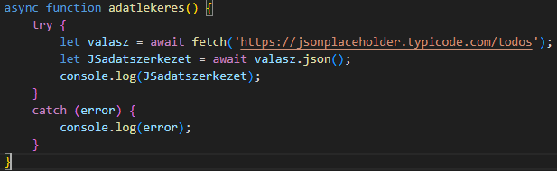
Fetch API - Ismétlés
A Fetch API egy Ígéret objektumot használ a kérés elküldésére a szerver felé, majd az ígéret vagy teljesül vagy elutasításra kerül!
  A korábbiakban tanultak szerint mindezt az aszinkron függvények bevezetésével tudjuk a leggyorsabban és legátláthatóbban megírni!

Slide 25
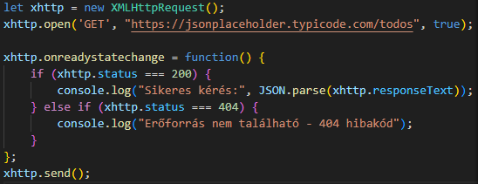
AJAX és Fetch API kódösszehasonlítás
Mindkét kód ugyanazzal a funkcionalitással bír!

